Slide 1








Toán
LUYỆN TẬP
LUYỆN TẬP
(Trang 139)
Thực hiện: EduFive

Slide 2

Mục tiêu
01
02
Biết tính vận tốc của một chuyển động đều
Thực hành tính vận tốc theo các đơn vị đo khác nhau

Slide 3






Mở khóa
Mở khóa
Mở khóa
Notes:
Chọn ổ khóa tới câu hỏi
Nhấn mở khóa để hiện icon mới
Nhấn icon mở khóa mới để qua trang bài mới

Slide 4









Âm thanh
khi chọn Đúng
Công thức tính vận tốc của một chuyển động đều là:
Âm thanh
khi chọn Đúng
Âm thanh
khi chọn Sai
v = t : s
v = s x t
Âm thanh
khi chọn Sai
v = s + t
v = s : t
Notes:
Chọn vào chữ đáp án.
Nhấn ngôi sao quay về slide trò chơi

Slide 5

Âm thanh
khi chọn Đúng
Một người đi xe máy trong 3 giờ hết quãng đường dài 120km.
Vận tốc của xe máy là 40km/giờ.
Đúng hay sai?
Âm thanh
khi chọn Đúng
Âm thanh
khi chọn Sai
Âm thanh
khi chọn Sai
Đúng
Sai
Notes:
Chọn vào chữ đáp án.
Nhấn ngôi sao quay về slide trò chơi

Slide 6
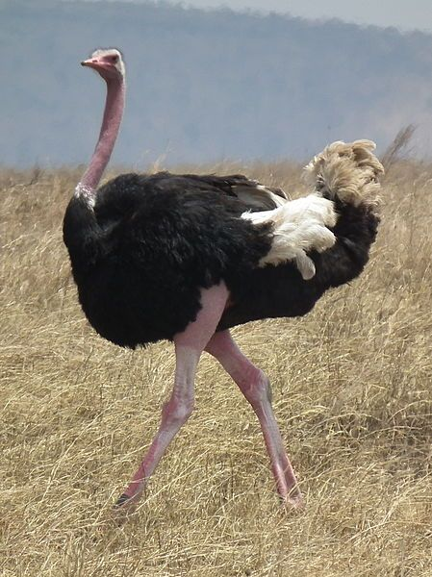
Bài 1/139
Một con đà điểu khi cần có thể chạy được 5250m trong 5 phút. Tính vận tốc chạy của đà điểu.

Slide 7


Tóm tắt:
Bài giải
Vận tốc chạy của đà điểu:
5250 : 5 = 1050 (m/phút)
Đáp số: 1050 m/phút
s = 5250m
t = 5 phút
v = ? m/phút
v = s : t

Slide 8

Bài 2/140: Viết vào ô trống (theo mẫu):
s | 130km | 147km | 210m | 1014m
t | 4 giờ | 3 giờ | 6 giây | 13 phút
v | 32,5 km/giờ
49
km/giờ
35
m/giây
78
m/phút

Slide 9


Bài 3/139: Quãng đường AB dài 25km. Trên đường đi từ A đến B, một người đi bộ 5km rồi tiếp tục đi ô tô trong nửa giờ thì đến B. Tính vận tốc ô tô.
s_{AB} = 25km
v_{ô tô} = s_{ô tô} : t_{ô tô}
t_{ôtô} đến B= nửa giờ
A
B
s_{ô tô} = 25km – 5km
t_{ô tô} = 0,5 giờ
s_{ô tô} = 5 km
s_{ô tô} = ? km
v_{ôtô} = ? km/giờ

Slide 10


Bài giải:
Quãng đường người đó đi bằng ô tô:
25 – 5 = 20 (km)
Nửa giờ = 0,5 giờ
Vận tốc của ô tô:
20 : 0,5 = 40 (km/giờ)
Đáp số: 40 km/giờ

Slide 11




Bài 4/139: Một ca nô đi từ 6 giờ 30 phút đến 7 giờ 45 phút được quãng đường 30km. Tính vận tốc của ca nô.
Tóm tắt:
Bài giải
Thời gian ca nô đi là:
7 giờ 45 phút – 6 giờ 30 phút = 1 giờ 15 phút
Đổi: 1 giờ 15 phút = 1,25 giờ
Vận tốc của ca nô là:
30 : 1,25 = 24 (km/giờ)
Đáp số: 24 km/giờ
s = 30km
t_{đi} = 6 giờ 30 phút
t_{đến} = 7 giờ 45 phút
v = ? km/giờ
t = t_{đến} - t_{đi}
v = s : t
Notes:
Ngoài chuẩn

Slide 12

Muốn tính vận tốc của một chuyển động đều, ta làm như thế nào?
Muốn tính vận tốc của một chuyển động đều, ta lấy quãng đường chia cho thời gian.
v = s : t
v: vận tốc
s: quãng đường
t: thời gian

Slide 13
Thank you!
Thank you!
Thực hiện: EduFive

